Slide 1
Alimentation et développement durable
Les partenaires de cette action
03/12/2019

Slide 2
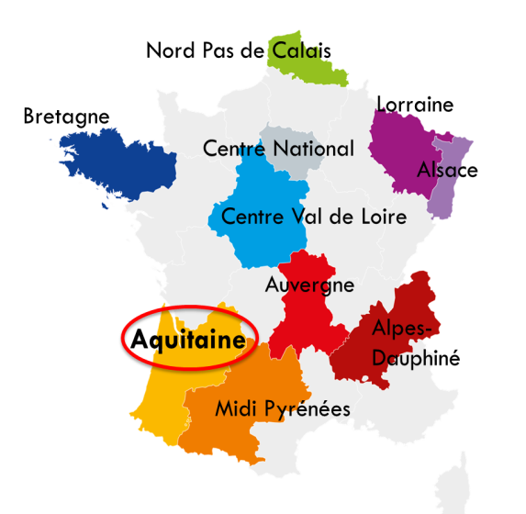
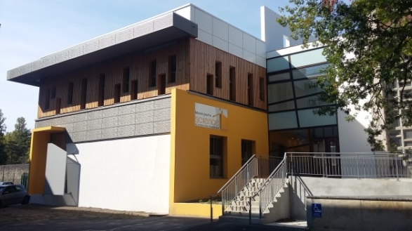
La Maison pour la science en Aquitaine
http://www.maisons-pour-la-science.org/aquitaine
Un réseau piloté par
La main à la pâte
Accompagnement scientifique de professeurs des écoles
Notes:
Implantée au cœur d’une université, la Maison pour la science est un lieu original, ouvert et accueillant, au service des professeurs du premier et du second degré où il est agréable de se former au contact d’une science et une technique vivantes, celles des laboratoires de recherche et des entreprises.
Un collectif de scientifiques et de pédagogues, aux compétences complémentaires et variées, y est animé d’une même ambition : travailler en équipe pour imaginer, au bénéfice des professeurs et de leurs élèves, un enseignement des sciences attrayant, dynamique et de qualité, riche de multiples contributions.

Slide 3
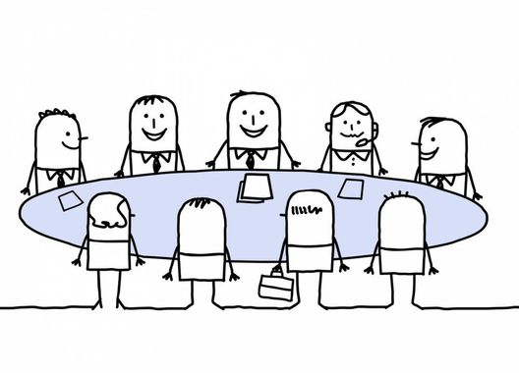
Point logistique
Émargement
Activité brise-glace: Retrouvez votre paire!
Présentation des participants à partir des cartes de l’activité brise-glace
03/12/2019
Alimentation et développement durable Bergerac

Slide 4
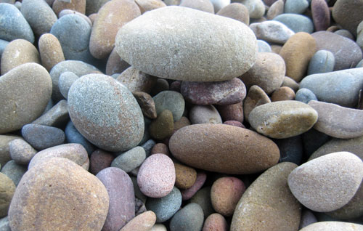
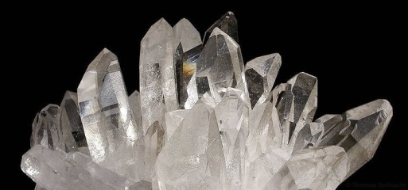
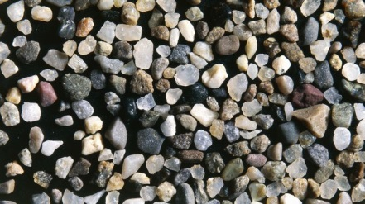
Eclairage scientifique
Recyclage de la matière organique
Matière organique
Matière minérale
Matière produite par les êtres vivants
Galets
Quartz
Sable
Riche en éléments chimiques tels que Carbone, Hydrogène, Oxygène, Azote (N)
Riche en éléments chimiques tels que Silicium, Calcium, Sodium…
03/12/2019

Slide 5
matière organique/ matière minérale dans un sol
Atmosphère
Restes
d’animaux
Débris de végétaux
humus
La litière
Matière organique
sol
Matière minérale
Sous-sol
roche
Fragments de roches
03/12/2019

Slide 6
Recyclage de la matière organique
cadavres
excréments
litière
Êtres vivants du sol
bois mort
racines
matière organique morte
saprophages (consommateurs I)
Décomposeurs
microflore humifiante : bactéries et champignons
microphytophages (consommateurs II)
parasites, prédateurs, microphytophages (consommateurs II)
humification
microflore minéralisantes : bactéries et champignons
HUMUS
Minéralisateurs
minéralisation
Matière minérale
03/12/2019
Notes:
NB : la pédofaune et la faune minéralisent aussi la matière organique -

Slide 7
Eclairage scientifique
Recyclage de la matière organique
décomposition de la matière organique
champignons
fragments de litière
lombrics
lessivage des ions
champignons
bactéries aérobies
LITIERE
micro-arthropodes
turricules
CO₂ : respiration des décomposeurs aérobies
bactéries ammonifiantes et nitrifiantes
déjections riches en matières organiques
bactéries anaérobies
NH⁺₄
NO⁻₃
NH⁺₄
consommation
CO₂ et autres gaz: fermentations des décomposeurs
production
NO⁻₃
qq. mois
X. années
HUMUS
composés humiques
composés humiques
3
1
2
1 : fragmentation et début de digestion des feuilles par les détritivores et les filaments mycéliens
2 : minéralisation primaire – les décomposeurs aérobies et anaérobies transforment la matière organique en composés humiques (acides humiques,...)
3 : minéralisation secondaire= minéralisation retardée de l’humus
remarque : les détritivores consomment de grandes quantités de bactéries
03/12/2019

Slide 8
Recyclage de la matière organique : bilan
Photosynthèse
Matière organique
humus
Matière organique
Matière minérale
Êtres vivants décomposeurs et minéralisateurs
sol
Fragments de roches
roche
Matière minérale
03/12/2019

Slide 9
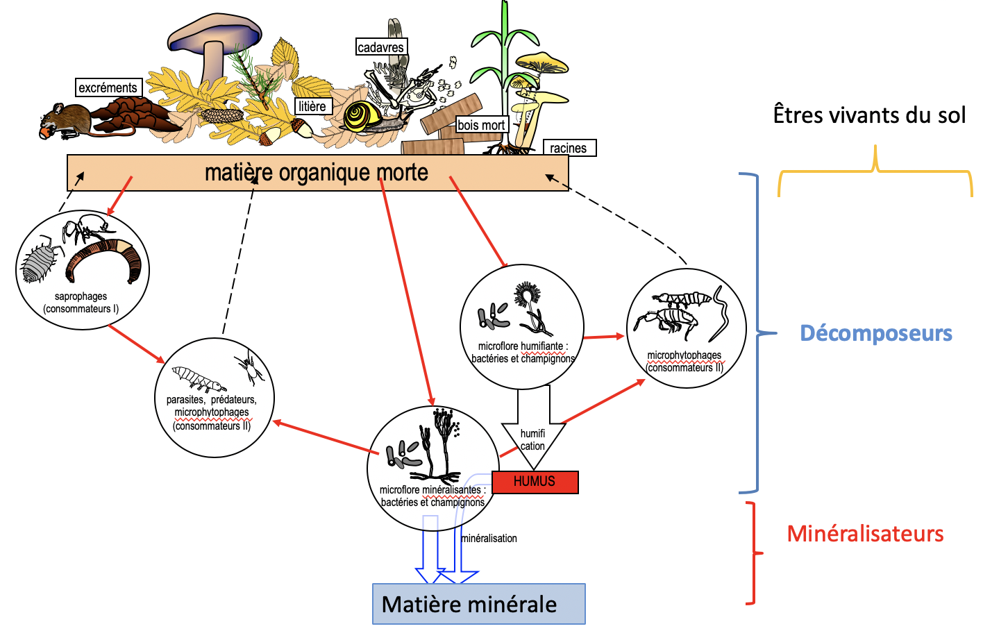
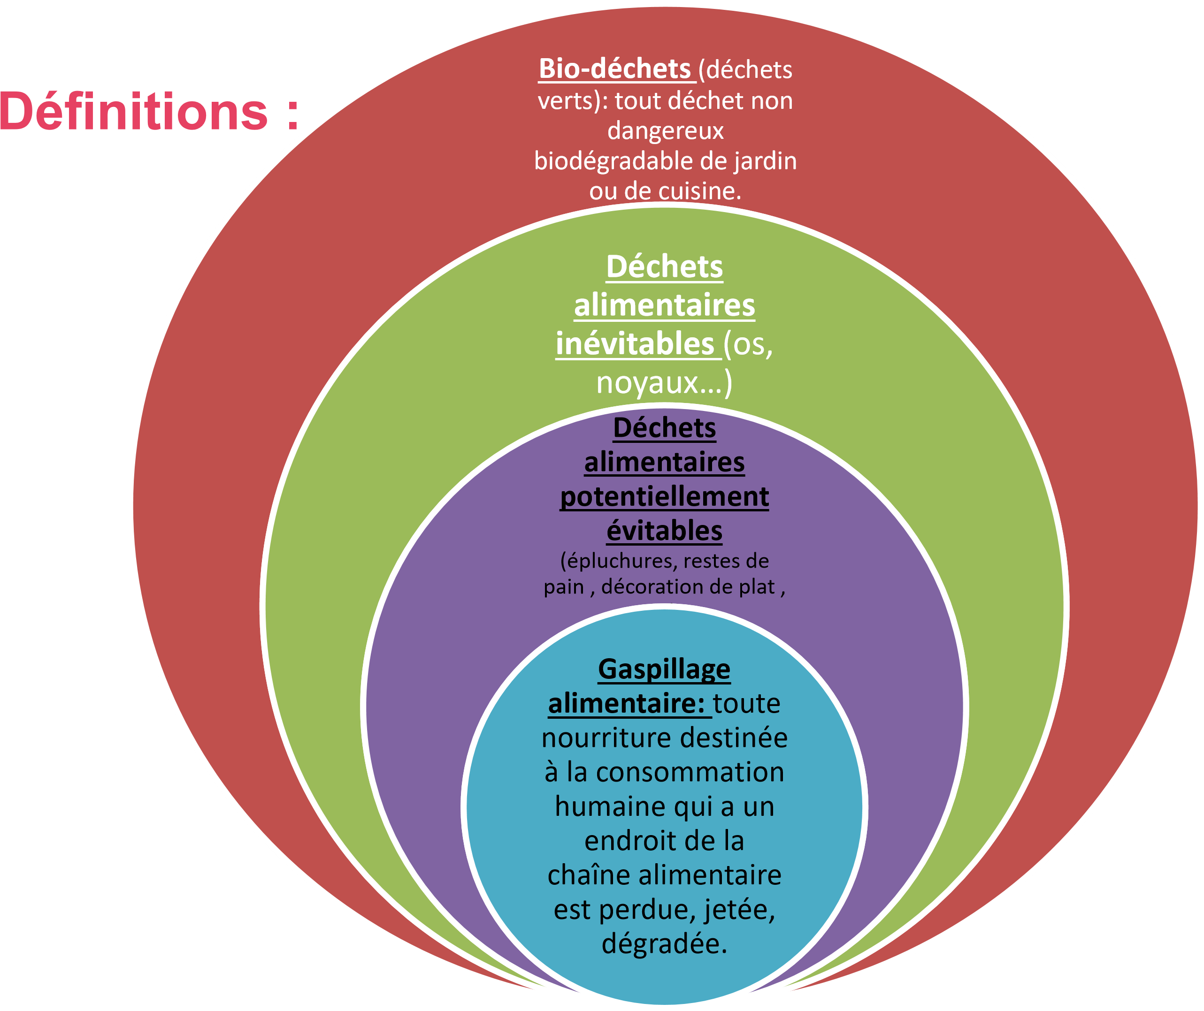
Et en classe…
Quels dispositifs pouvons-nous utiliser pour « questionner le monde de la matière » et
« expliquer l’origine de la matière organique des êtres vivants et son devenir »
À quel type de déchets pouvons nous nous attaquer?
03/12/2019
Alimentation et développement durable Bergerac
Notes:
Devenir de la matière organique n’appartenant plus à un organisme vivant. Le sol abrite des êtres vivants qui, au travers de réseaux alimentaires, transforment les restes d’organismes vivants en matière minérale. Le rôle des décomposeurs

Slide 10
Qu’est-ce qu’un vermicomposteur?
Que trouve-t-on à l’intérieur?
Par groupe de 3 ou 4, vous prélèverez un échantillon et l’observerez
à l’aide de loupes à main et binoculaires.
Photographiez ou dessinez ce que vous voyez.
À l’aide de la clé, déterminez les animaux du sol que vous avez
observé.
Qui est mangé par qui?
03/12/2019
Alimentation et développement durable Bergerac

Slide 11
Pistes d’activités.
Au cycle 2
03/12/2019
Alimentation et développement durable Bergerac

Slide 12
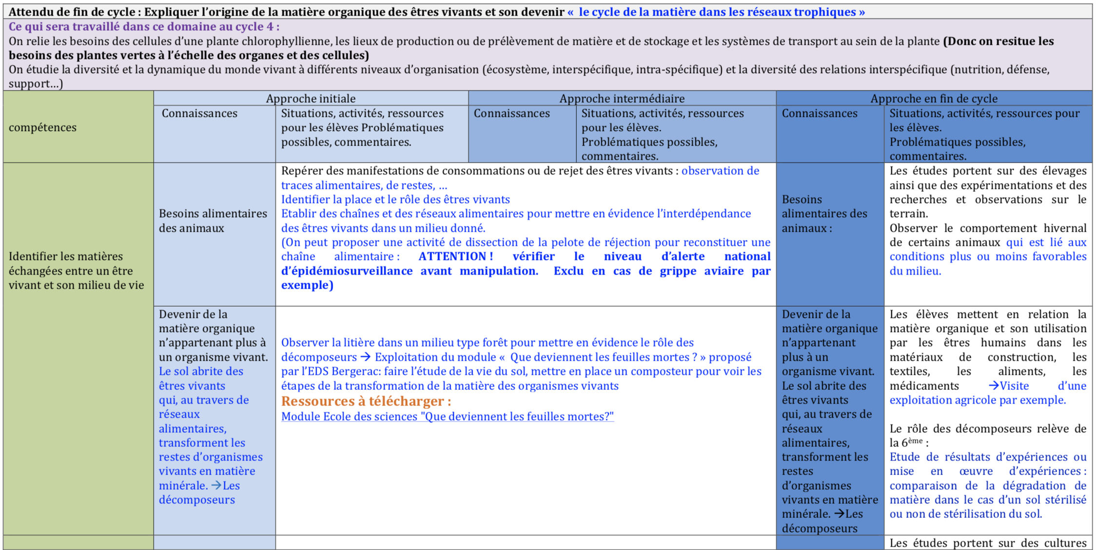
Pistes d’activités.
Au cycle 3
03/12/2019
Alimentation et développement durable Bergerac

Slide 13
Pistes d’activités.
Des ressources sur le site de l’EDS…
03/12/2019
Alimentation et développement durable Bergerac

Slide 14
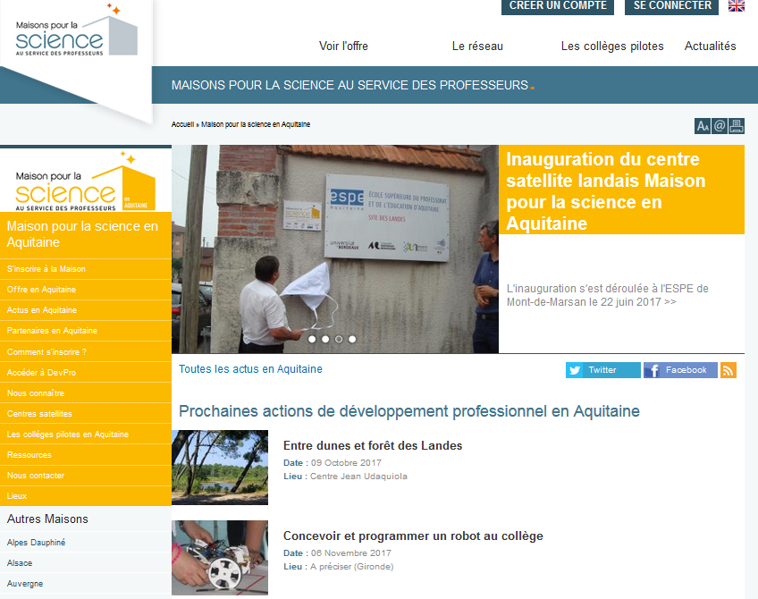
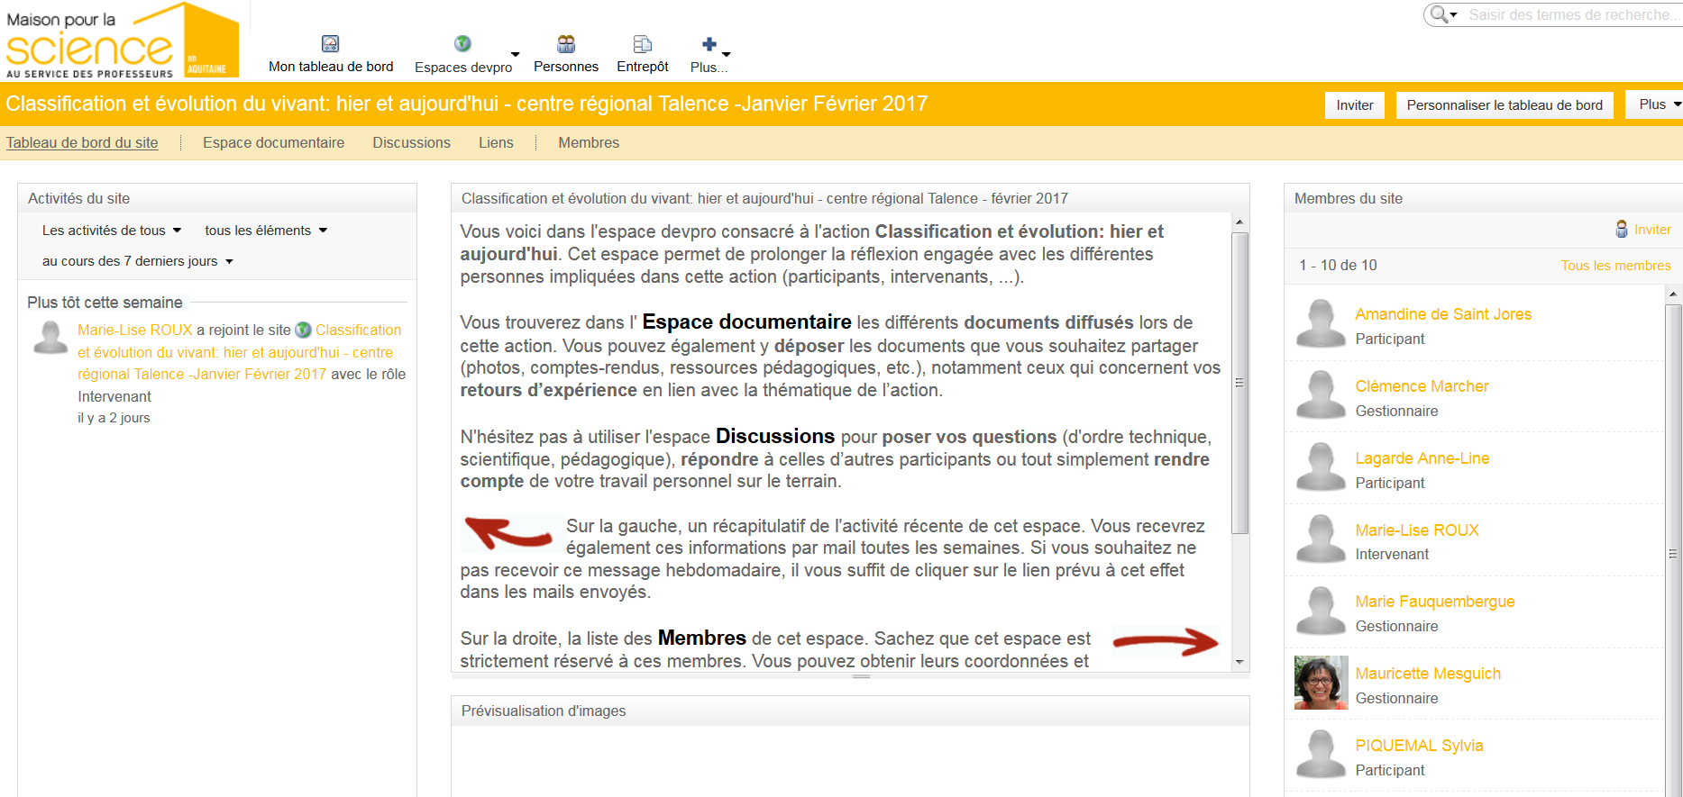
Un site Internet pour connaitre notre offre et pour s’inscrire aux actions. Il est nécessaire de créer un compte pour participer aux actions.
Deux espaces numériques
DEVPRO Un espace collaboratif de partage de documents et de discussion pour chaque action.

Slide 15
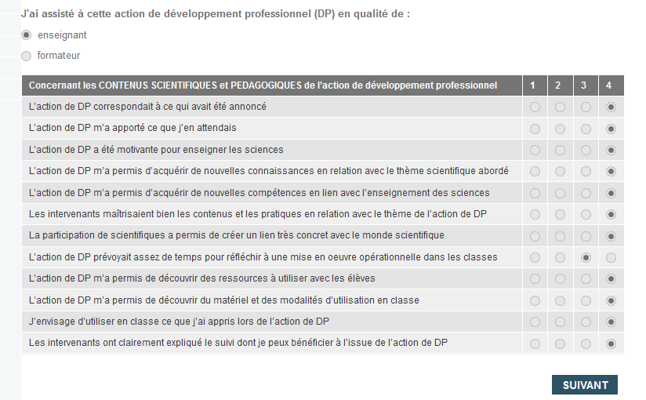
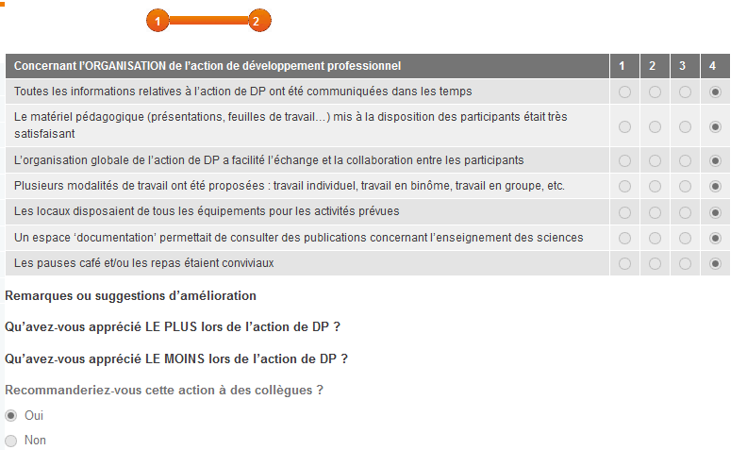
Avant de partir ! Votre avis nous intéresse
A la fin de chaque action,
un questionnaire de
satisfaction à remplir en ligne permet d’évaluer
notre action de
développement
professionnel.
Questionnaire de satisfaction

Slide 16
A bientôt !
Prochaine séance le mercredi 12 février 2020

